Slide 1

CHÀO MỪNG QUÝ THẦY CÔ
Đến Dự Giờ Môn Địa Lớp 9

Slide 2

Kiểm tra bài cũ
Câu 1.
Sự chuyển dịch cơ cấu kinh tế thể hiện qua những đặc điểm gì?
Câu hỏi 2:
Hãy phân tích sự chuyển dịch đó?

Slide 3
Sự chuyển dịch cơ cấu kinh tế
Chuyển dịch cơ cấu ngành
Chuyển dịch cơ cấu lãnh thổ
Chuyển dịch cơ cấu thành phần kinh tế
Hình thành các vùng chuyên canh nông nghiệp
Hình thành các lãnh thổ tập trung công nghiệp, dịch vụ
Tạo nên các vùng kinh tế trọng điểm
Từ kinh tế nhà nước, tập thể sang kinh tế nhiều thành phần
Khuyến khích phát triển kinh tế nhiều thành phần.
Giảm tỷ trọng khu vực nông lâm, ngư, nghiệp
Tăng tỷ trọng khu vực công nghiệp – xây dưng
Tiến tới ổn định khu vực dịch vụ.

Slide 4

Người ta đi cấy lấy công
Tôi nay đi cấy còn trông nhiều bề
Trông trời trông đất trông mây
Trông mưa trông nắng trông ngày trông đêm
Trông cho chân cứng đá mềm
Trời yên biển lặng mới yên tấm lòng

Slide 5
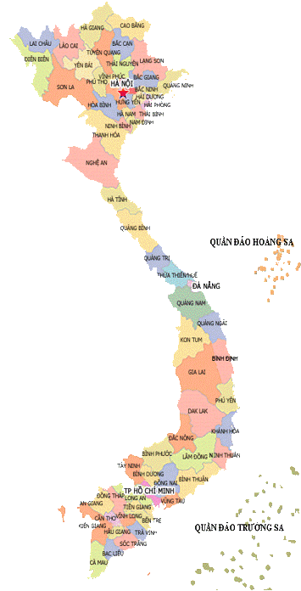
TIẾT 7 - BÀI 7: CÁC NHÂN TỐ ẢNH HƯỞNG ĐẾN SỰ PHÁT TRIỂN VÀ PHÂN BỐ NÔNG NGHIỆP

Slide 6



Phân tích được các nhân tố tự nhiên và kinh tế-xã hội ảnh hưởng đến sự phát triển và phân bố nông nghiệp ở nước ta.
MỤC TIÊU
Rèn kĩ năng đọc bản đồ, nhận biết qua tranh ảnh
- Phẩm chất: Chăm chỉ, trách nhiệm…

Slide 7
Tiết 7- Bài 7: CÁC NHÂN TỐ ẢNH HƯỞNG ĐẾN SỰ
PHÁT TRIỂN VÀ PHÂN BỐ NÔNG NGHIỆP
I
Các nhân tố tự nhiên
II
Các nhân tố kinh tế - xã hội

Slide 8
Tiết 7- Bài 7: CÁC NHÂN TỐ ẢNH HƯỞNG ĐẾN SỰ
PHÁT TRIỂN VÀ PHÂN BỐ NÔNG NGHIỆP
Đất
Nước
Nhân tố tự nhiên
Khí hậu
Sinh vật

Slide 9
Tiết 7- Bài 7: CÁC NHÂN TỐ ẢNH HƯỞNG ĐẾN SỰ
PHÁT TRIỂN VÀ PHÂN BỐ NÔNG NGHIỆP
Thảo luận nhóm (3 phút)
Nhóm 1: Tài nguyên đất
Nhóm 2: Tài nguyên khí hậu
Nhóm 3: Tài nguyên nước
Nhóm 4: Tài nguyên sinh vật
Các tài nguyên có những thuận lợi và khó khăn gì đối với sự phát triển nông nghiệp?

Slide 10
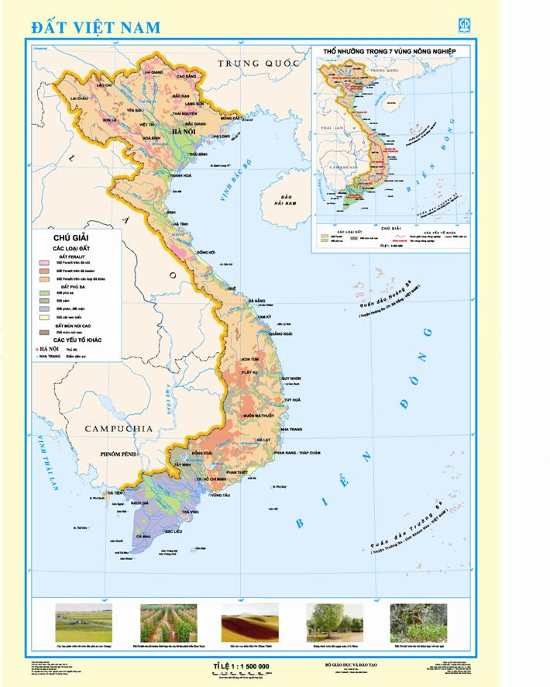
Phân bố
Phù sa
3 triệu ha
Cây trồng
Tài nguyên đất
Phân bố
Feralit
16 triệu ha
Cây trồng

Slide 11
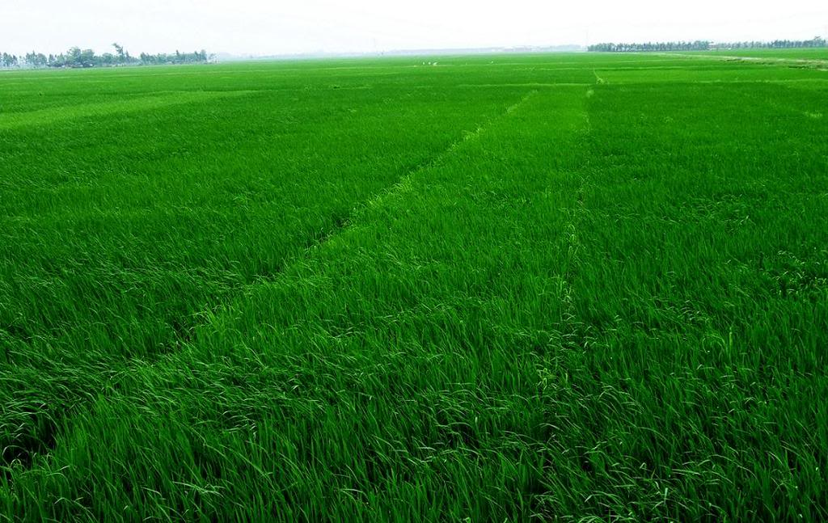
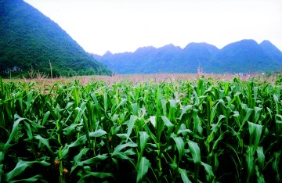
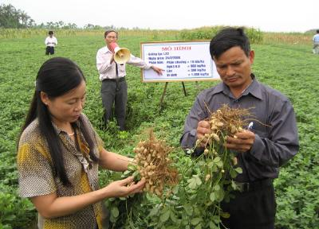
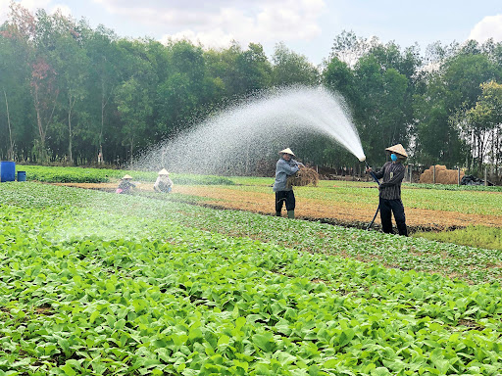
Đất phù sa thích hợp trồng các loại cây

Slide 12
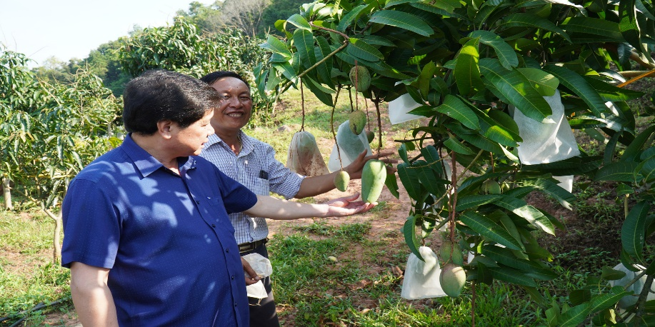
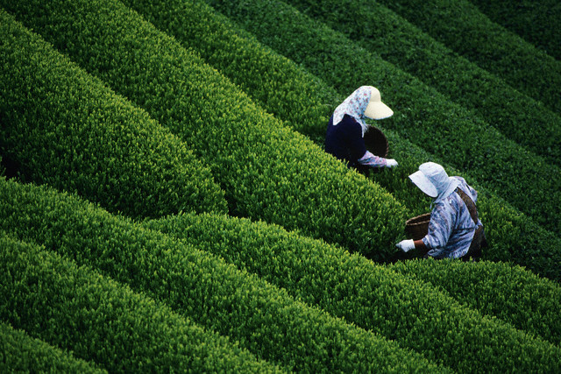
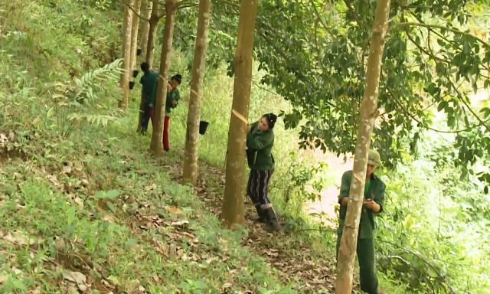
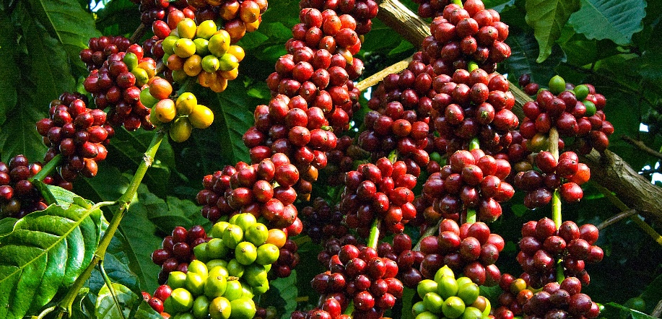
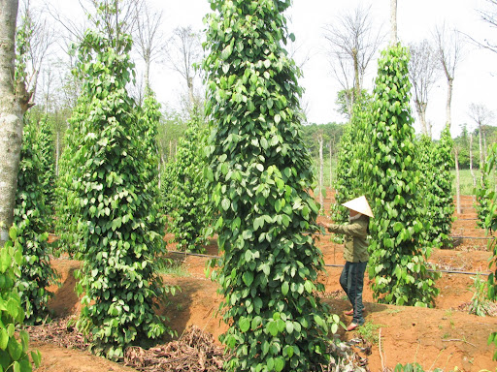
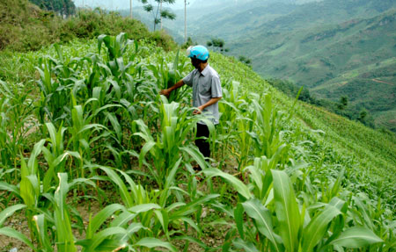
Đất feralit thích hợp trồng các loại cây

Slide 13
Tiết 7- Bài 7: CÁC NHÂN TỐ ẢNH HƯỞNG ĐẾN SỰ
PHÁT TRIỂN VÀ PHÂN BỐ NÔNG NGHIỆP
I. Các nhân tố tự nhiên
1. Tài nguyên đất
- Đất là tài nguyên vô cùng quý giá, là tư liệu sản xuất không thể thay thế được của nên nông nghiệp
Nguyên nhân
- Tài nguyên đất ở nước ta khá đa dạng. Có hai nhóm đất chiếm diện tích lớn:
+ Đất Feralit: 16 triệu ha. Phân bố ở miền núi và cao nguyên.
+ Đất Phù sa: 3 triệu ha. Phân bố ở đồng bằng

Slide 14
2. Tài nguyên khí hậu
Thuận lợi
Nhiệt đới gió mùa ẩm
Khó khăn
Khí hậu Việt Nam
Phân hóa:
B - N, Đ - T
Từ thấp lên cao.
Thuận lợi
Khó khăn
Tai biến
Khó khăn

Slide 15



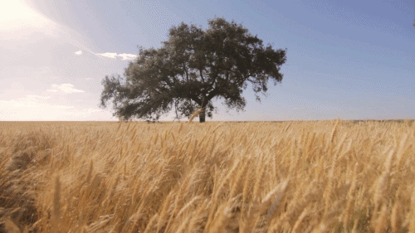
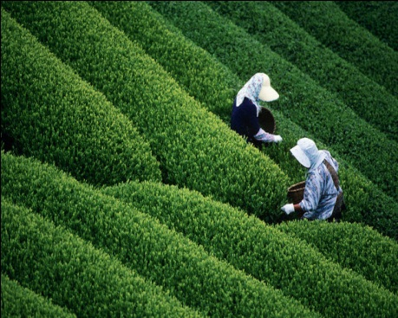
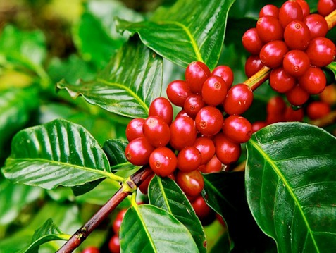
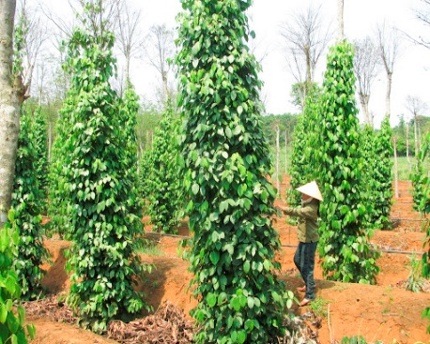
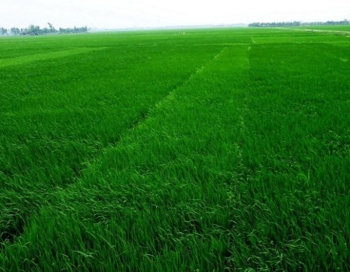
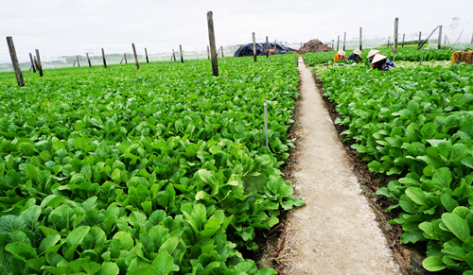

Nắng nóng, ẩm, mưa nhiều
Độ ẩm
Cây trồng

Slide 16
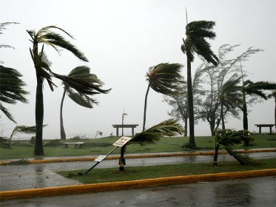
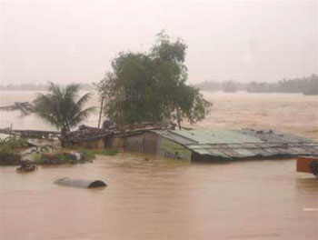
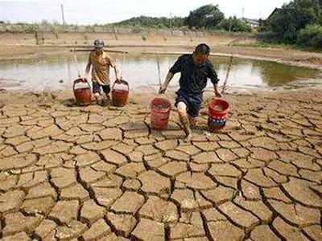
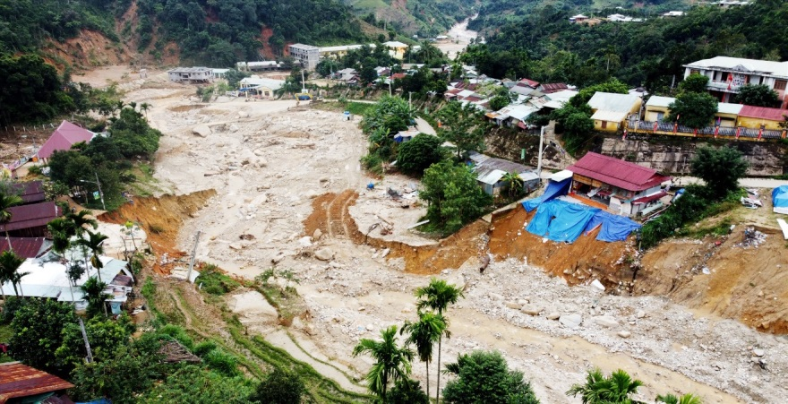
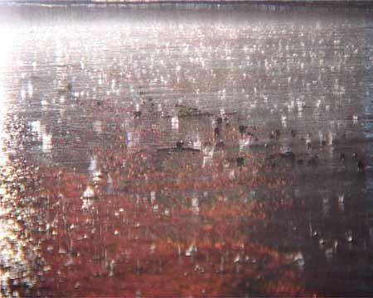
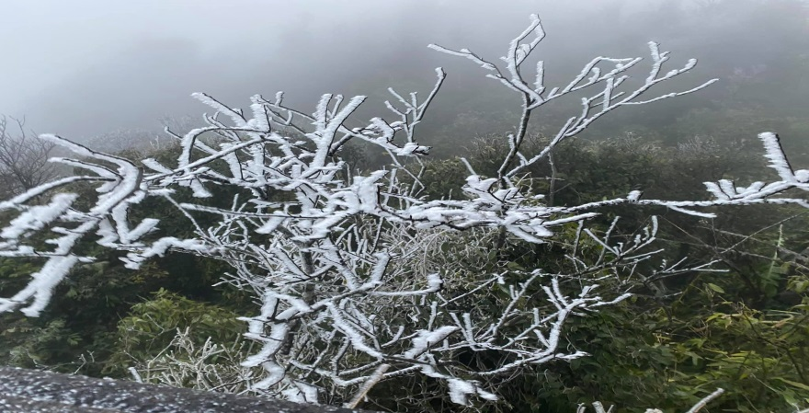
Những tai biến thiên nhiên ở Việt Nam

Slide 17
2. Tài nguyên khí hậu
Khí hậu nhiệt đới ẩm gió mùa, nắng lắm mưa nhiều : cây cối xanh tươi, sinh trưởng nhanh. Tạo điều kiện để xen canh, thâm canh tăng vụ.
Khí hậu phân hóa theo chiều Bắc- Nam, theo mùa và theo độ cao: thích hợp trồng nhiều loại cây nhiệt đới, cận nhiệt và ôn đới.
Khó khăn: Sương muối, băng tuyết, khô hạn, bão…

Slide 18
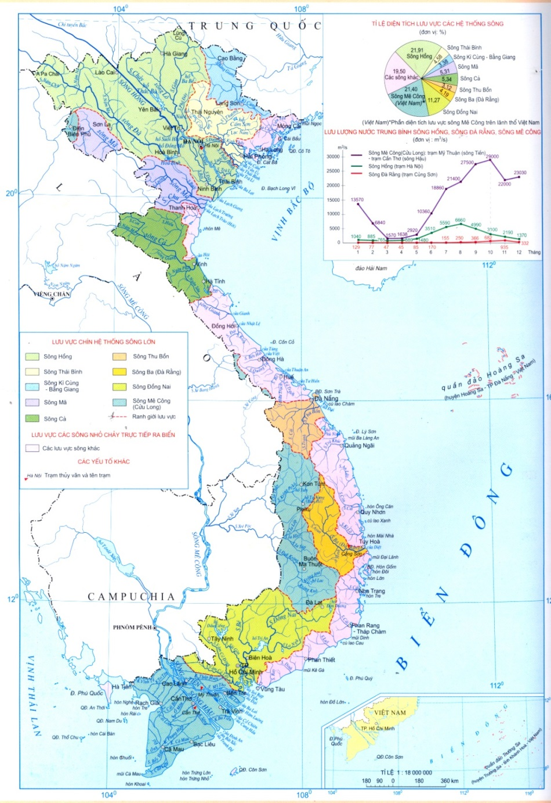
Tiết 7- Bài 7: CÁC NHÂN TỐ ẢNH HƯỞNG ĐẾN SỰ
PHÁT TRIỂN VÀ PHÂN BỐ NÔNG NGHIỆP
I. Các nhân tố tự nhiên
3. Tài nguyên nước
Có nguồn nước phong phú, mạng lười sông ngòi dày đặc, nguồn nước ngầm dồi dào
Thuận lợi: Cung cấp nước trồng lúa, nước tưới quan trọng.
Khó khăn: lũ lụt vào mùa mưa, hạn hán vào mùa khô.

Slide 19
Tiết 7- Bài 7: CÁC NHÂN TỐ ẢNH HƯỞNG ĐẾN SỰ
PHÁT TRIỂN VÀ PHÂN BỐ NÔNG NGHIỆP
I. Các nhân tố tự nhiên
4. Tài nguyên sinh vật
Động, thực vật phong phú là cơ sở thuần dưỡng, lai tạo nên các giống cây trồng, vật nuôi có chất lượng tốt.

Slide 20


35%
65%
Nông thôn
Thành thị
Năm 2003: 74% sống ở nông thôn, 60% lao động nông nghiệp.
Kinh nghiệm sản xuất nông nghiệp, cần cù, sáng tạo….

Slide 21
Tiết 7- Bài 7: CÁC NHÂN TỐ ẢNH HƯỞNG ĐẾN SỰ
PHÁT TRIỂN VÀ PHÂN BỐ NÔNG NGHIỆP
II. Các nhân tố kinh tế - xã hội
1. Dân cư và lao động nông thôn
Dân cư và lao động nông thôn: vẫn chiếm tỷ lệ cao, 74% sống ở nông thôn và khoảng 60% lao động trong lĩnh vực nông nghiệp
Nông dân Việt Nam giàu kinh nghiệm sản xuất nông nghiệp, cần cù, sáng tạo

Slide 22

2. Cơ sở vật chất – kỹ thuật trong nông nghiệp
Hệ thống thủy lợi
Hệ thống dịch vụ trồng trọt
Kể 1 số cơ sở vật chất – kỹ thuật
trong nông nghiệp để minh họa
cho hình 7.2/T26.
Hệ thống dịch vụ chăn nuôi
Cơ sở vật chất kỹ thuật khác

Slide 23
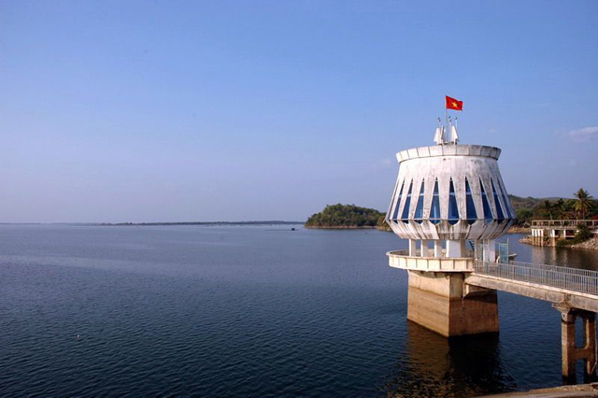
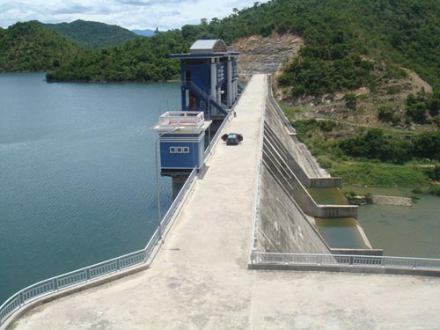
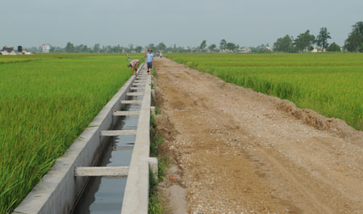
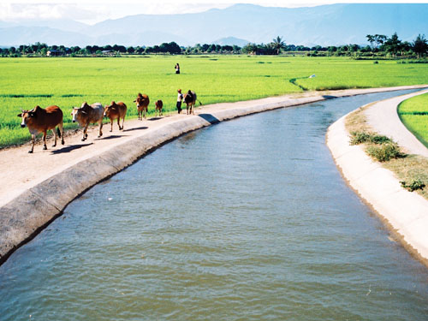
HỒ
ĐẬP
HỆ THỐNG THỦY LỢI
MƯƠNG
KÊNH

Slide 24

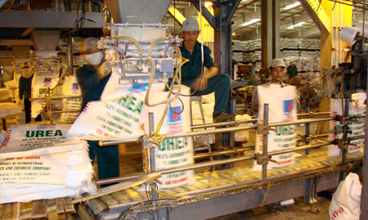
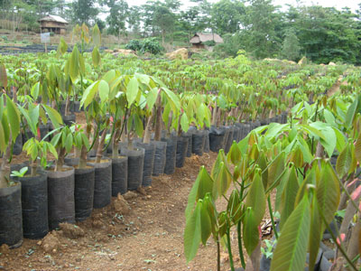
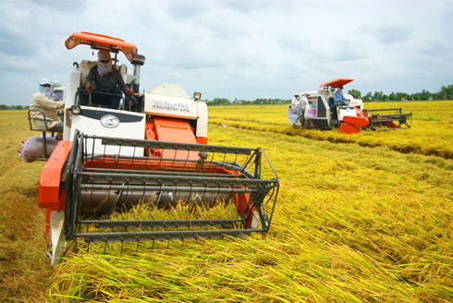
THUỐC BẢO VỆ THỰC VẬT
PHÂN BÓN
HỆ THỐNG DỊCH VỤ TRỒNG TRỌT
MÁY MÓC
GIỐNG CÂY

Slide 25
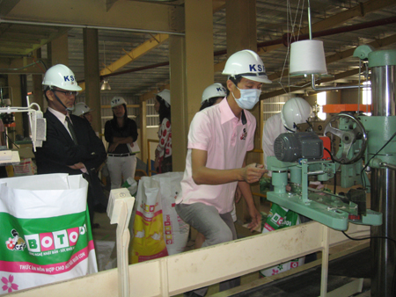
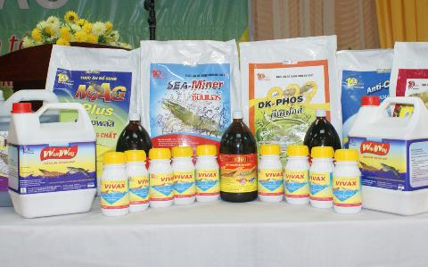
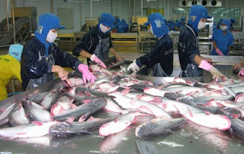
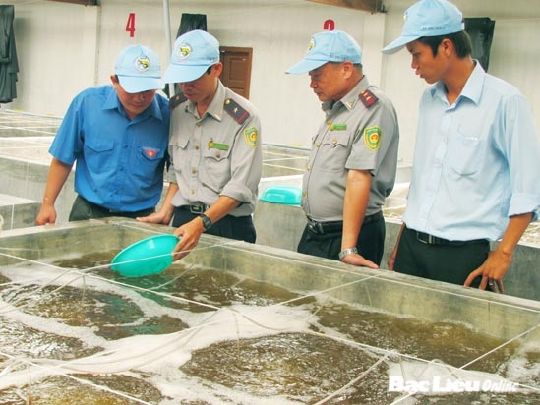
THỨC ĂN CHĂN NUÔI
THUỐC THÚ Y
HỆ THỐNG DỊCH VỤ CHĂN NUÔI
CHẾ BIẾN
NUÔI CON GIỐNG

Slide 26
Tiết 7- Bài 7: CÁC NHÂN TỐ ẢNH HƯỞNG ĐẾN SỰ
PHÁT TRIỂN VÀ PHÂN BỐ NÔNG NGHIỆP
II. Các nhân tố kinh tế - xã hội
2. Cơ sở vật chất kĩ thuật.
Cơ sở vật chất, kĩ thuật ngày càng hoàn thiện, góp phần tăng khả năng cạnh tranh, nâng cao hiệu quả sản xuất nông nghiệp, thúc đẩy sự phát triển các vùng chuyên canh

Slide 27
Tiết 7- Bài 7: CÁC NHÂN TỐ ẢNH HƯỞNG ĐẾN SỰ
PHÁT TRIỂN VÀ PHÂN BỐ NÔNG NGHIỆP
II. Các nhân tố kinh tế - xã hội
3. Chính sách phát triển nông nghiệp
Là cơ sở động viên nông dân vươn lên làm giàu, thúc đẩy phát triển nông nghiệp
Chính sách cụ thể: phát triển kinh tế hộ gia đình trang trại, đẩy mạnh xuất khẩu

Slide 28
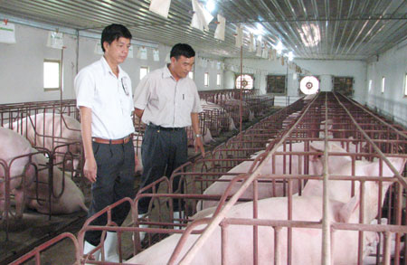
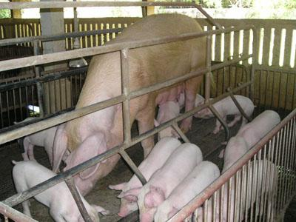
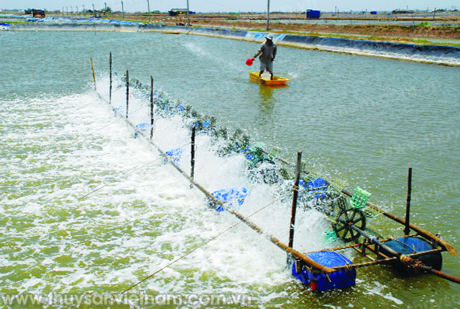
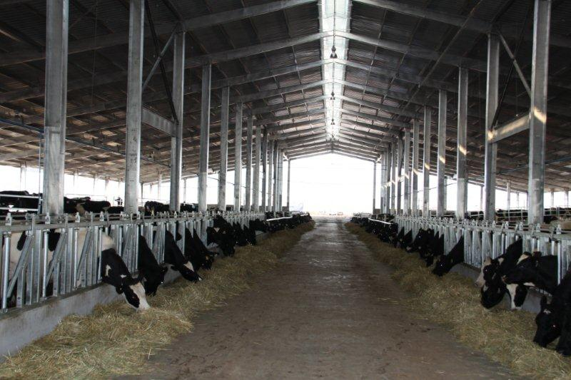

Slide 29
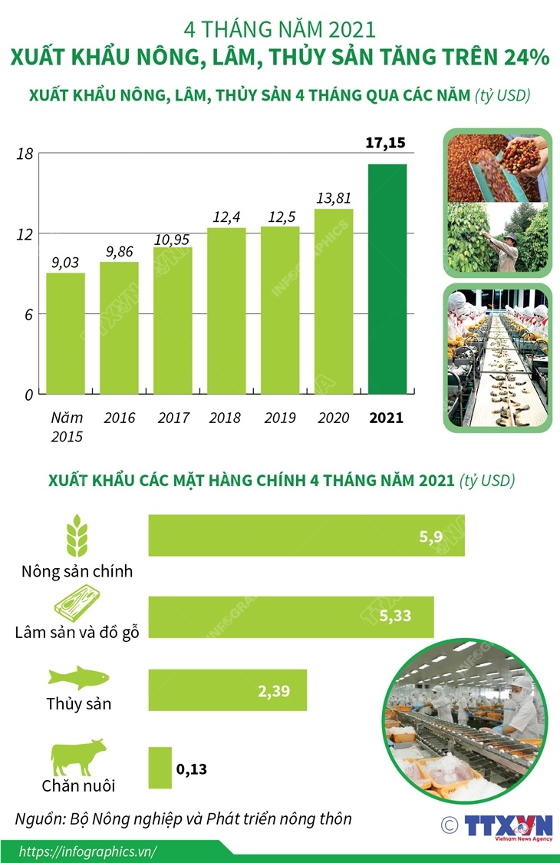

Slide 30
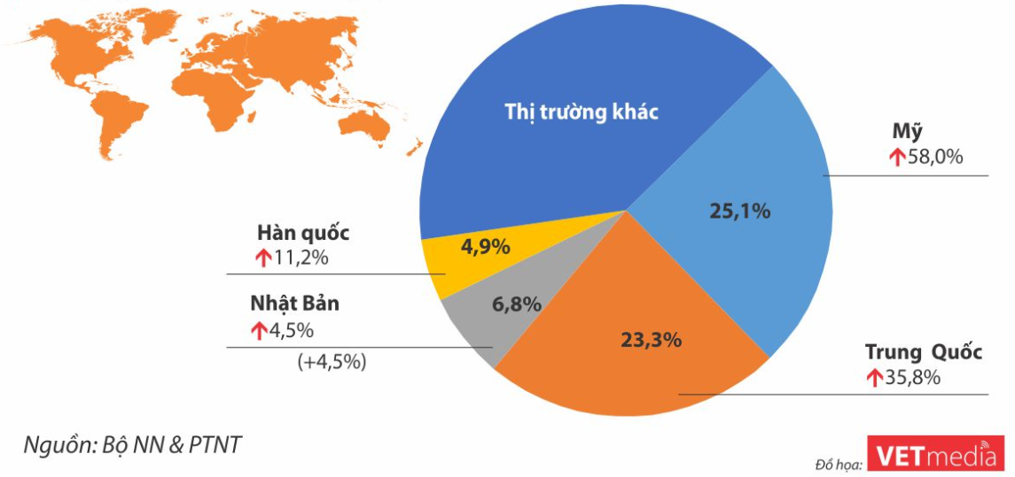

Slide 31
Tiết 7- Bài 7: CÁC NHÂN TỐ ẢNH HƯỞNG ĐẾN SỰ
PHÁT TRIỂN VÀ PHÂN BỐ NÔNG NGHIỆP
II. Các nhân tố kinh tế - xã hội
4. Thị trường trong và ngoài nước
Thị trường mở rộng, thúc đẩy sản xuất phát triển.
Thị trường biến động ảnh hưởng xấu đến một số cây trồng quan trọng.

Slide 32
CỦNG CỐ
Câu 1: Phân tích những thuận lợi của tài nguyên thiên nhiên ảnh hưởng đến phát triển nông nghiệp ở nước ta?
Câu 2: Hoàn thành sơ đồ.

Slide 33
Tổng kết
Tài nguyên đất
Là các nhân tố tiền đề cơ bản ảnh hưởng đến sự phát triển và phân bố NN
Các nhân tố tự nhiên
Tài nguyên khí hậu
Tài nguyên nước
Các nhân tố ảnh hưởng đến sự phát triển và phân bố NN
Tài nguyên sinh vật
Dân cư và lao động nông thôn
Là các nhân tố quyết định đến sự phát triển và phân bố NN
Các nhân tố kinh tế-xã hội
Cơ sở vật chất-kĩ thuật
Chính sách phát triển nông nghiệp
Thị trường trong và ngoài nước

Slide 34
Hướng dẫn học tập
Chuẩn bị bài mới: “Sự phát triển và phân bố nông nghiệp
Học bài, hoàn thành bài tập bản đồ
Ảnh hưởng của nông nghiệp tói môi trường: trồng cây công nghiệp phá thế độc cạnh là một trong những biện pháp BVMT.
Xem trước lược đồ 8.2, 8.3

Slide 35
Chào tạm biệt

